Slide 1
HTML - 02
HTML 기본 요소

Slide 2
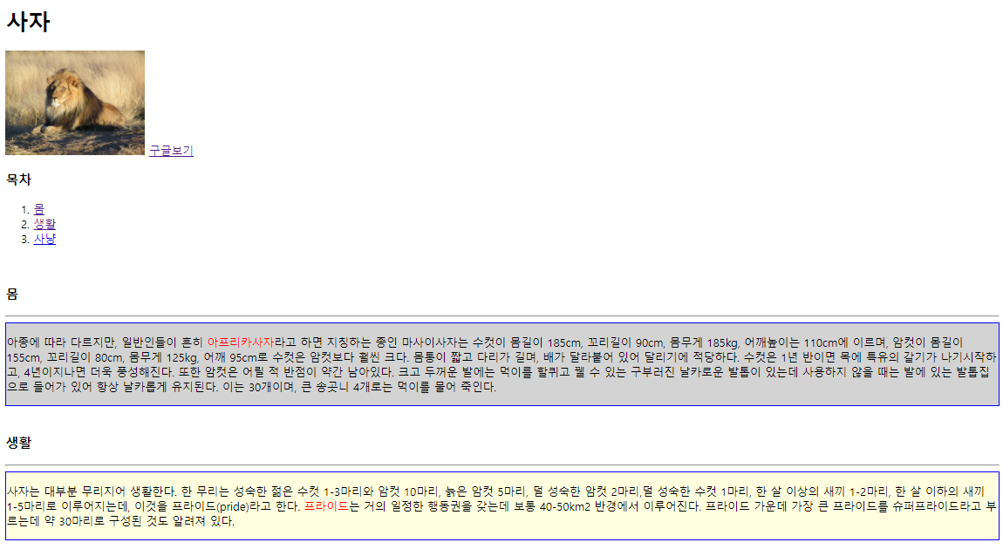
과제 1
구글 링크
본 페이지의 해당 내용 링크
div, span 이용

